Slide 1
Дифференциация мягкого знака смягчающего и мягкого знака разделительного
Лексическая тема :
Фразеологизмы; зима, зимние забавы

Slide 2
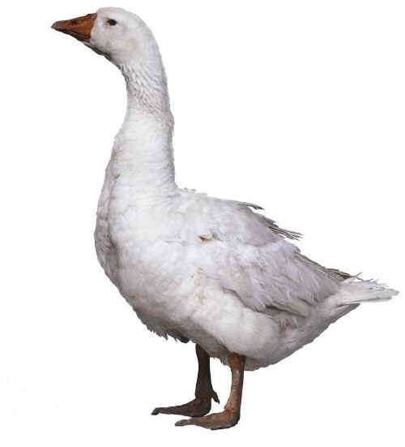

Slide 3
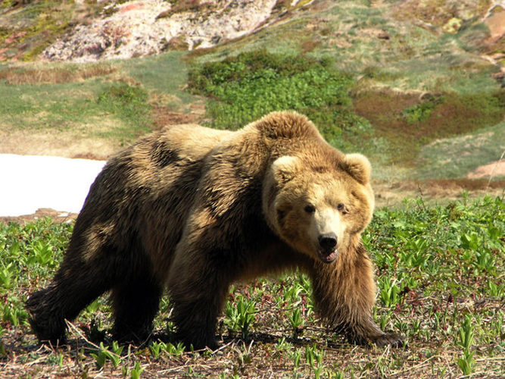

Slide 4
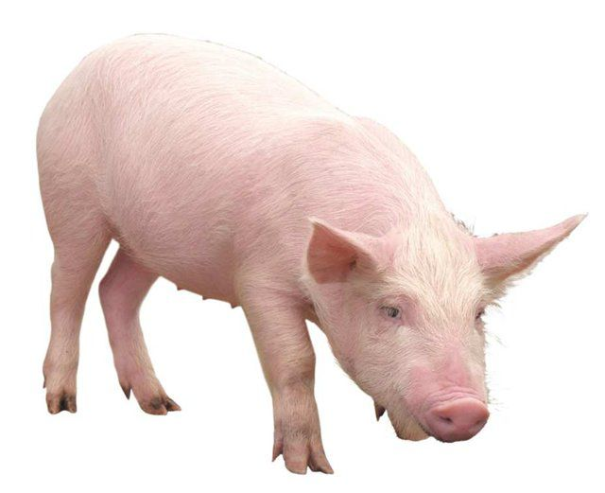

Slide 5
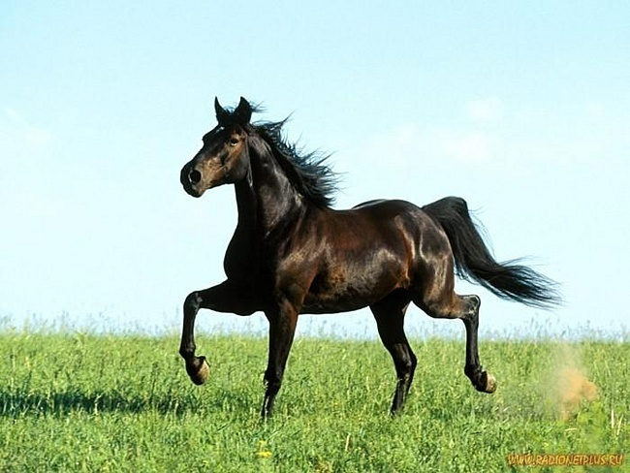

Slide 6
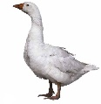
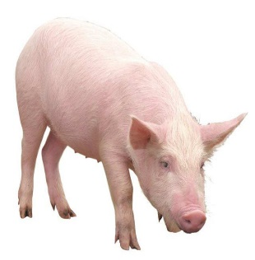

Slide 7
свинья
гусь
медведь
лошадь

Slide 9
Фразеологизм – это устойчивое сочетание слов,
оборотов, которые легко заменяются одним словом.
Например : «Сломя голову» – быстро.

Slide 10
услугу, оказать, медвежью

Slide 11
Оказать медвежью услугу.

Slide 12
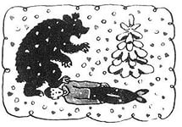
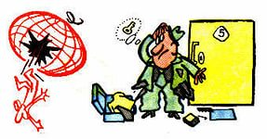
Медведь на ухо наступил.
За тридевять земель.
Сквозь землю провалиться.

Slide 13
ус хорошо, а два лучше;
купить кита в мешке;
толочь соду в ступе

Slide 14
Ум хорошо, а два лучше.
Купить кота в мешке.
Толочь воду в ступе.

Slide 15
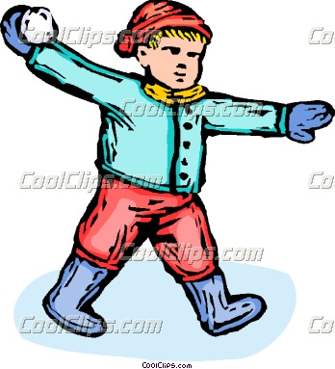
Зима – зимний, зимушка, зимовать, зимовье;
Коньки – конькобежец,конькобежный;
Весело – весёлый, весельчак, веселье

Slide 16
Зимовать зимовье
Коньки веселье
Конькобежец
весельчак

